Slide 1
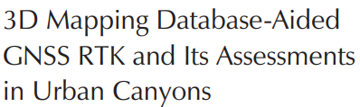
3D地圖資料庫輔助GNSSRTK及其在都市峽谷中的評估

Slide 2
主題
摘要
理論模型與方法
結果分析

Slide 3
摘要

Slide 4
摘要
研究動機：諸如無人機等新興的自主系統，需要公分級的高精度定位，而即時動態定位技術(GNSSRTK)具備滿足此需求的潛力，雖然RTK在開闊天空下能提供公分級精度，但在充滿高樓的「都市峽谷」中，因嚴重的多路徑效應(Multipath)與非視距(NLOS)訊號傳播，其效能受到極大限制
現有技術的限制：為了在都市中維持定位品質，必須排除或修正不健康的測量訊號。傳統的改善方法包含加裝魚眼相機、3D光達(LiDAR)以識別NLOS訊號，或是單純提高衛星仰角遮罩(例如設定35度以上的仰角)。然而，額外硬體不適用於所有情境，且固定的仰角遮罩在建築物分佈不均的環境中效果有限
本篇核心貢獻：提出「3D地圖資料庫輔助GNSSRTK」(3DMAGNSSRTK)演算法，利用3D建築模型搭配「位置假設」(positionhypothesis)來篩選出健康的衛星訊號，從而大幅提升都市環境中的RTK定位準確度

Slide 5
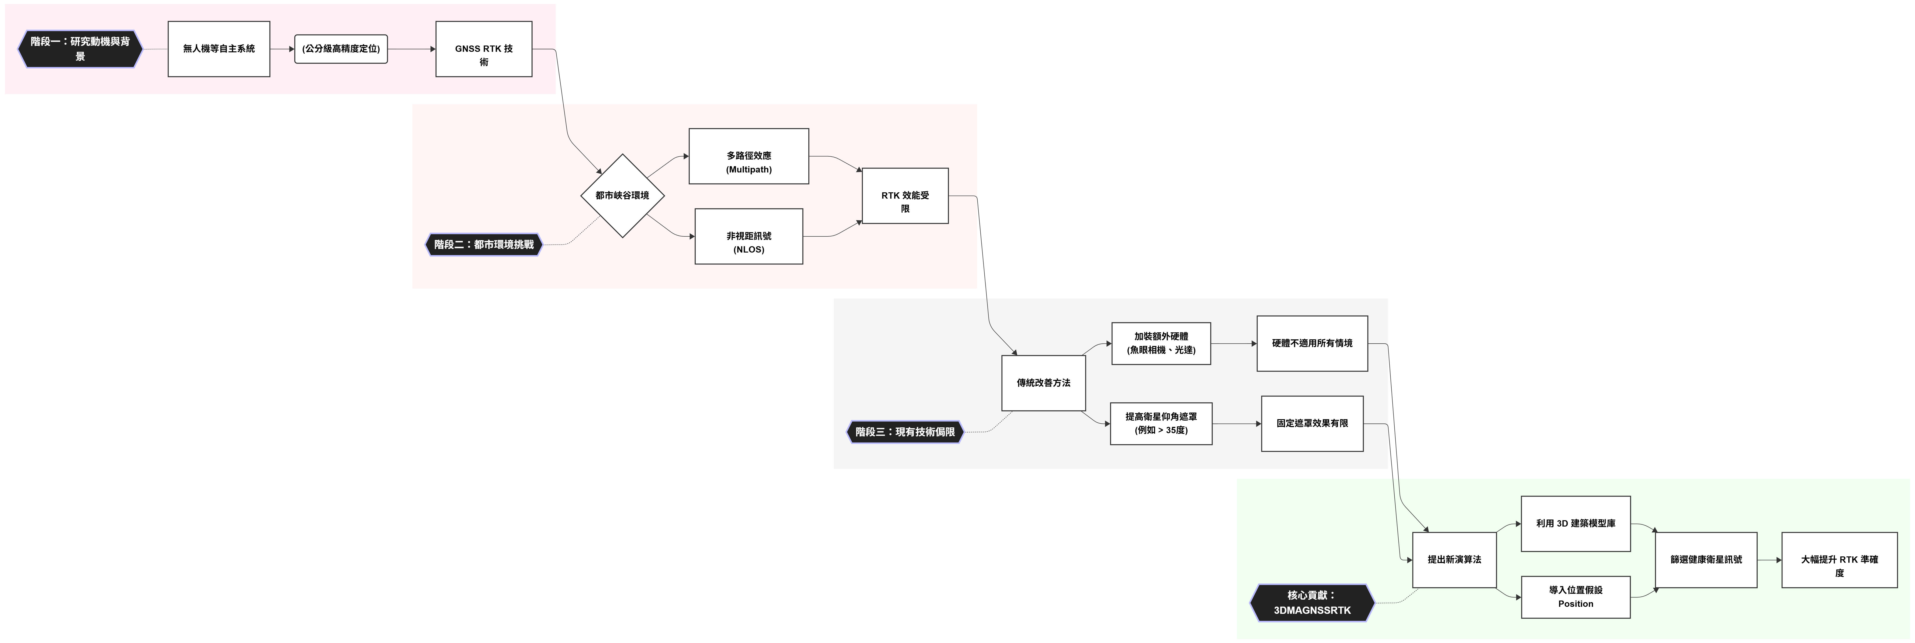
摘要

Slide 6
理論模型與方法

Slide 7
理論模型與方法架構 本研究所提出的3DMAGNSSRTK演算法分為「離線處理」與「線上即時定位」兩個主要階段
離線階段(Skymask生成)：
事先利用3D建築模型產生「Skymask」(天際線遮罩)，這是一種呈現建築物邊界最高仰角的星空圖
透過預先計算並儲存在伺服器中，Skymask可在定位時用來快速判斷衛星訊號是屬於視距(LOS)還是非視距(NLOS)
線上階段(即時定位與位置假設評分)
步驟一(常規RTK初步估算)：先利用傳統的雙差分(Double-difference)量測與最小平方法，計算出接收器的初始浮點解與模糊度
步驟二(候選點分佈與評分)：在初始位置周圍以5公尺半徑、50公分解析度分佈多個「位置假設候選點」在每個候選點上，利用Skymask排除NLOS衛星，並採用最佳整數等變量(BIE)估計器來進行模糊度解算(AR)隨後，比對解算後的模型載波相位與實際測量值，利用均方誤差(MSE)為各候選點進行評分，誤差越小得分越高
步驟三(最終定位求解)：根據所有候選點的評分進行加權平均，求得一個「準確的浮點位置」接著，以此位置的能見度再次執行衛星篩選與BIE模糊度解算，輸出最終的高精度3DMAGNSSRTK定位結果

Slide 8
結果分析

Slide 9
結果分析研究團隊在香港的多處市區與郊區峽谷進行靜態實驗
關鍵指標分析 (ADOP 與 PDOP)：結果顯示，在導入 3DMA 排除不健康的 NLOS 衛星後，儘管位置精度衰減因子(PDOP)會略微增加，但模糊度精度衰減因子(ADOP)卻顯著下降(從大於 1 週期降至 0.2 週期以內較低的 ADOP 代表模糊度估計的精確性大幅提高，有助於解算出正確的 RTK 定位
定位誤差表現：
在使用測地級接收儀時，3DMA GNSS RTK 能夠將都市峽谷環境中的平均定位誤差控制在 10 公分以內，表現幾乎等同於擁有完美已知位置的理論最佳解(3DMA BIE@GT)
在建築分佈不均的場景中(實驗 4 與實驗 5)，傳統提高仰角遮罩(BIE@EL35)的方法改善有限，而 3DMA 方法則將均方根(RMS)誤差大幅降低數十公分(如實驗 5 的誤差從約 60 公分降至 2 公分以內)

Slide 10
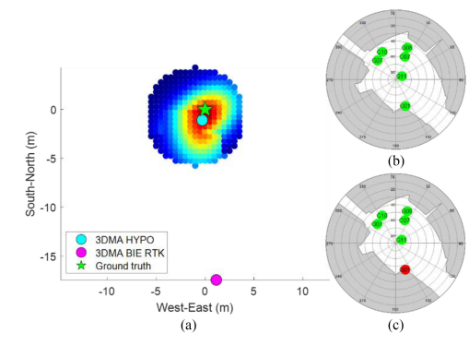
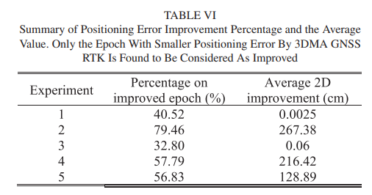
結果分析研究團隊在香港的多處市區與郊區峽谷進行靜態實驗
這張圖展示了 3D 城市地圖輔助（3DMA）技術 如何透過識別建築物遮蔽區域（灰色部分），精確剔除或修正錯誤的衛星訊號（紅點），從而在複雜都市環境中大幅降低定位誤差，將近 80% 的定位點精確度提升達 2 公尺 以上

Slide 11
限制與未來展望：

Slide 12
限制與未來展望：
運算負載問題：由於需要在大量候選點上重複解算，3DMA GNSS RTK 的單次運算時間長達約 22 秒(傳統方法僅需 0.1 秒)，目前難以應用於即時運算

Slide 13
END
“
”

Slide 14
名詞解釋
RTK (Real-Time Kinematic) ：RTK 是一種透過基準站發送修正訊號，將 GPS 定位精確度從公尺級提升至公分級的即時差分定位技術
GNSS 是所有導航衛星系統GPS的統稱，利用多組衛星群提供全球覆蓋的定位服務。
GNSS RTK 是將「全球衛星導航系統 (GNSS)」與「即時動態差分技術 (RTK)」結合的技術。它是目前民用領域中，獲取高精度即時位置最經濟且高效的方法。
NLOS (非視距訊號, Non-Line-Of-Sight)：指那些「沒有直接照射到接收器(基準站)，而是被建築物擋住後反射或折射才到達的衛星訊號。這些繞路的訊號包含了錯誤的距離資訊，是造成都市定位產生巨大誤差的元兇

Slide 15
名詞解釋
3DMA (3D地圖輔助, 3D Mapping-Aided)：一種利用 3D 城市建築模型來幫忙定位的技術概念。系統透過預先知道周圍高樓的幾何形狀，來判斷並過濾掉那些「不可能直接看到」的 NLOS 衛星，只留下健康的訊號來計算位置
Skymask (天際線遮罩)：簡單解釋：它是 3D 地圖在定位系統中的具體應用形式。你可以把它想像成一張從你所在位置往上看天空的「建築物邊界圖」。系統利用這張圖，就能一眼看出天空中的某顆衛星是高於建築物(健康訊號)，還是被建築物擋住(不健康訊號
BIE estimator (最佳整數等變量估計器, Best Integer Equivariant estimator)：簡單解釋：這是一種用來算出最準確座標的數學計算方法(用於模糊度解算)。在充滿雜訊的都市中，傳統方法如果挑錯一個解，誤差就會爆表；而 BIE 方法則是將多個可能的候選解答進行「加權平均」，因此在應對不良訊號時，能提供更穩定且精準的結果

